Slide 1
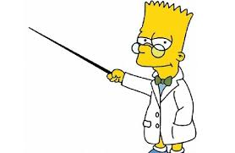
Правила класса

Slide 2
1. Правило Мойдодыра

Slide 3
2. Правило Чужого

Slide 4
3. Правило Крошки Енота

Slide 5
4. Мы не Шапокляк

Slide 6
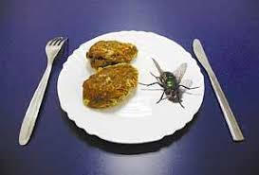
5. Котлеты отдельно, мухи отдельно

Slide 7
6. Армейское правило

Slide 8
Правила нашего класса
1. Правило Мойдодыра
Вежливость
Грубиянам моют рот с мылом
2. Правило Чужого
Уважение к чужой собственности
Запомни правило простое – без спроса не бери чужое
3. Правило Крошки Енота
Дружелюбие
Игра – это когда весело ВСЕМ
4. Мы не Шапокляк
Взаимопомощь
Кто людям помогает, тот тратит время НЕ зря
5. Котлеты отдельно, мухи отдельно
Оценки отдельно, дружба отдельно
6. Армейское правило
Слушаемся и уважаем учителей
Генерал – Полковник - Солдат

Slide 9
Примеры

Slide 10
Пристегни ремни

Slide 11
Держись за перила

Slide 12
Не лезь в чужой двор

Slide 13
Не мусори

